Slide 1






Projet Individuel
Echange de données entre terminaux Android :
C.V Sans Contact
Etudiants :
Maxime Gens
Camille Riquier
Tuteurs :
Nabil Djarallah
Nicolas Haderer
Romain Rouvoy
Sujet 52
Slide 1

Slide 2
PLAN
Présentation
Etat de l’Art
Analyse
Prototype
Conclusion
Présentation
Etat de l’Art
Analyse
Prototype
Conclusion

Slide 3
PLAN
Présentation
Etat de l’Art
Analyse
Prototype
Conclusion
Présentation
Etat de l’Art
Analyse
Prototype
Conclusion
Slide 3

Slide 4

Présentation
Cadre
Sujet
Développer une application d’échange de données spécifiques entre terminaux Android
Analyser les différents moyens de communication sans fil
Création d’une librairie de technologies sans fil
Présentation
Etat de l’Art
Analyse
Prototype
Conclusion
Slide 4

Slide 5
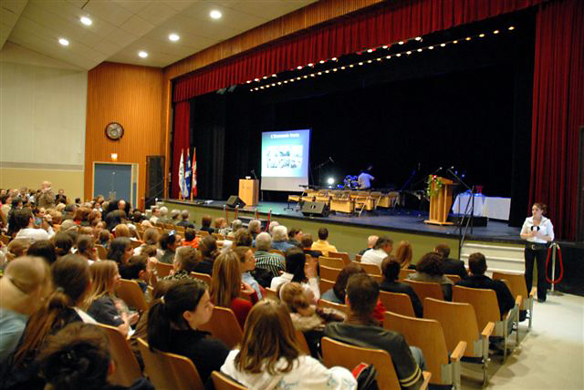

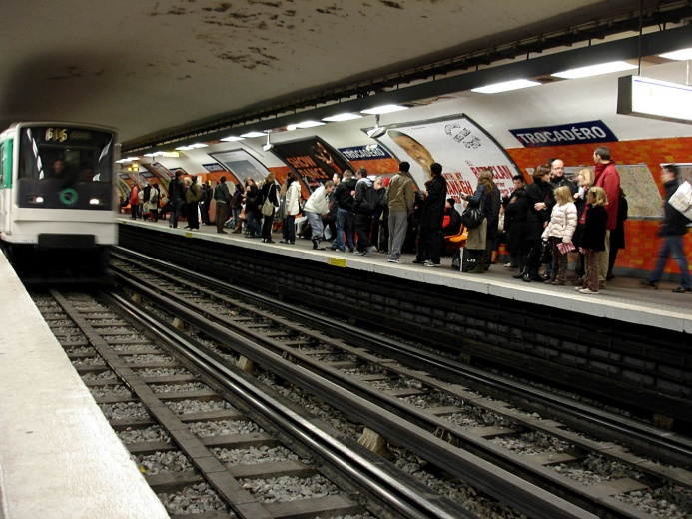
Exemple d’utilisation
Coté Employeur
Indication simple de sa recherche (Offre d’emploi)
Valide et met son téléphone dans sa poche
Coté Demandeur d’emploi
Indication simple de sa recherche en indiquant son CV
Valide et met son téléphone dans sa poche
Présentation
Etat de l’Art
Analyse
Prototype
Conclusion
Slide 5

Slide 6
Problématique
Facilité d’utilisation
Facilité d’utilité
L’utilisateur ne doit pas intervenir pour la recherche
Consommation et puissance des technologies sans fil
Comment communiquer et échanger des informations entre terminaux Android de façon transparente pour l’utilisateur ?
Présentation
Etat de l’Art
Analyse
Prototype
Conclusion
Slide 6

Slide 7
PLAN
Présentation
Etat de l’Art
Analyse
Maquette de l’application
Conclusion
Présentation
Etat de l’Art
Analyse
Prototype
Conclusion
Slide 7

Slide 8
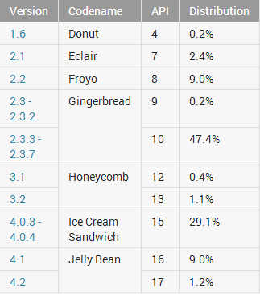
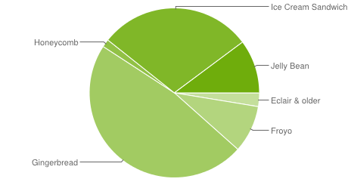
Etat de l’art
Analyse des répartitions Android
http://developer.android.com/about/dashboards/index.html
Data collected during a 14-day period ending on January 3, 2013
Versions les plus répandues :
Android 2.3 Gingerbread : 47.6%
Android 4.0 Ice Cream Sandwich (4.0) : 29.1%
Android Jelly Bean (4.1) : 10.2%
Présentation
Etat de l’Art
Analyse
Prototype
Conclusion
Slide 8

Slide 9
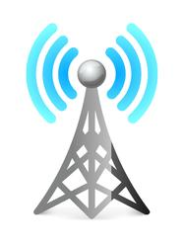


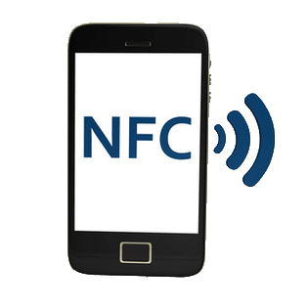
Les différentes technologies Sans Fil
Bluetooth
Différentes versions
Très répandu
Forte consommation électrique
WIFI
Différents types
Routeur obligatoire
WIFI Direct
Connexion directe entre terminaux
Routeur non obligatoire
NFC
Communication simple
Distance très courte
Présentation
Etat de l’Art
Analyse
Prototype
Conclusion
Slide 9

Slide 10
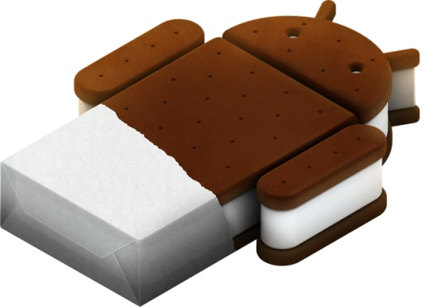


Résultat de l’état de l’art
 | Vitesse | Distance des protocoles | Consommation | Fréquence
WIFI Direct | WIFI b : 11 Mbp WIFI g : 54Mbp WIFI n : 100Mbp | 20m à 300m | 0.1 Watt | 2,4 GHz
Bluetooth | 1 Mbp Version low energy : 200 kbit/s | 10 à 20m Version 4.0 : 50m | Faible Version low energy : très faible | 2,4 GHz
NFC | 425kbit/s | 10 cm | Faible | 13,56 Mhz
Version d’Android retenue
Android 4.0 Ice Cream Sandwich – API 15
Technologies sans fil retenues :
Bluetooth 4.0
WIFI - Direct
Présentation
Etat de l’Art
Analyse
Prototype
Conclusion
Slide 10

Slide 11
PLAN
Présentation
Etat de l’Art
Analyse
Prototype
Conclusion
Présentation
Etat de l’Art
Analyse
Prototype
Conclusion
Slide 11

Slide 12
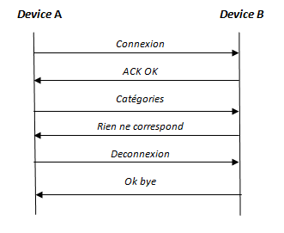
Présentation
Protocole de communication
Minimiser les communications
Arrêter les communications superflues
Gérer les problèmes de couverture trop courte
Device A
Device B
Connexion
ACK OK
Catégories
Catégories communes
Résumé A
Résumé B
Fichier A (PDF)
Fichier B (PDF)
Echange non possible
Echange possible
Présentation
Etat de l’Art
Analyse
Prototype
Conclusion
Slide 12

Slide 13
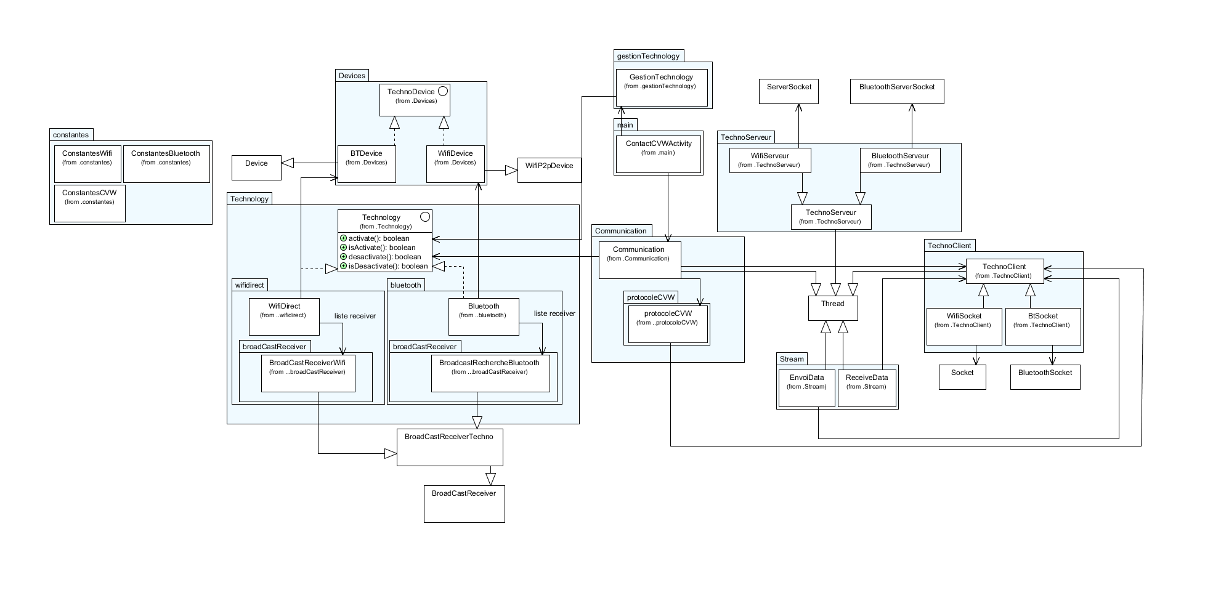
Diagramme de classe
Présentation
Etat de l’Art
Analyse
Prototype
Conclusion
Slide 13

Slide 14
PLAN
Présentation
Etat de l’Art
Analyse
Prototype
Conclusion
Présentation
Etat de l’Art
Analyse
Prototype
Conclusion
Slide 14

Slide 15
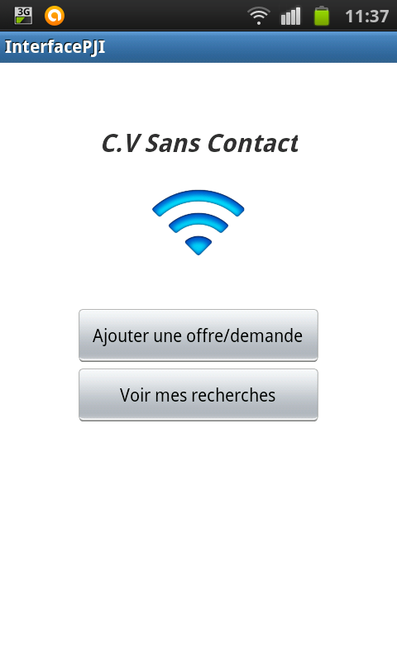
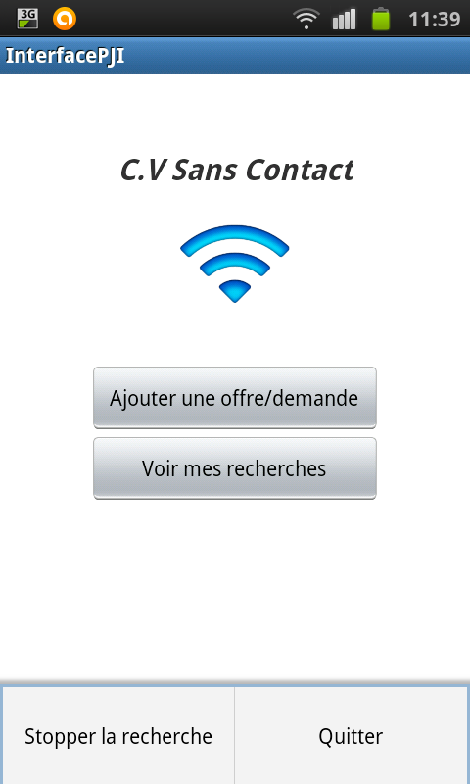
Prototype
Page d’accueil
Création de la base de données
Présentation
Etat de l’Art
Analyse
Prototype
Conclusion
Slide 15

Slide 16
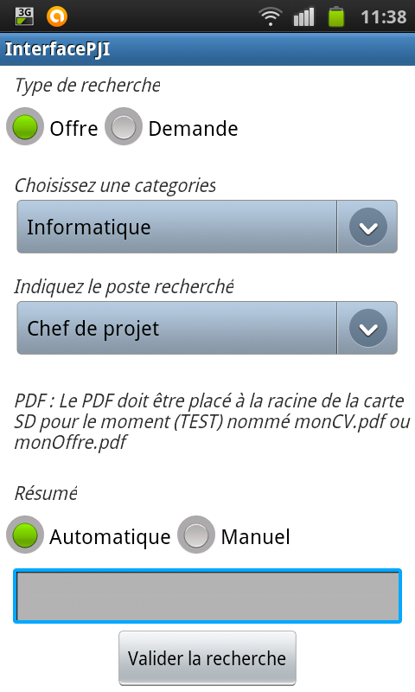
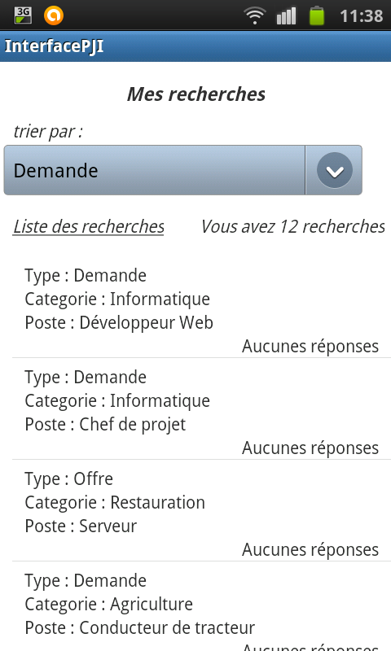
Gestion des recherches
Ajouter une nouvelle recherche
Voir mes recherches en cours
Présentation
Etat de l’Art
Analyse
Prototype
Conclusion
Slide 16

Slide 17
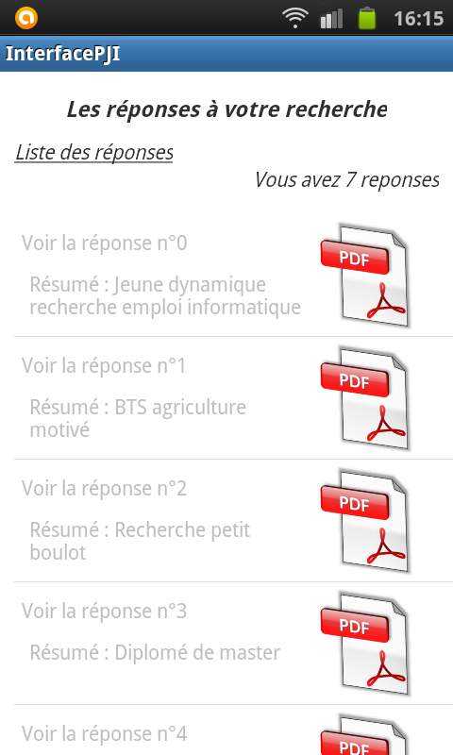
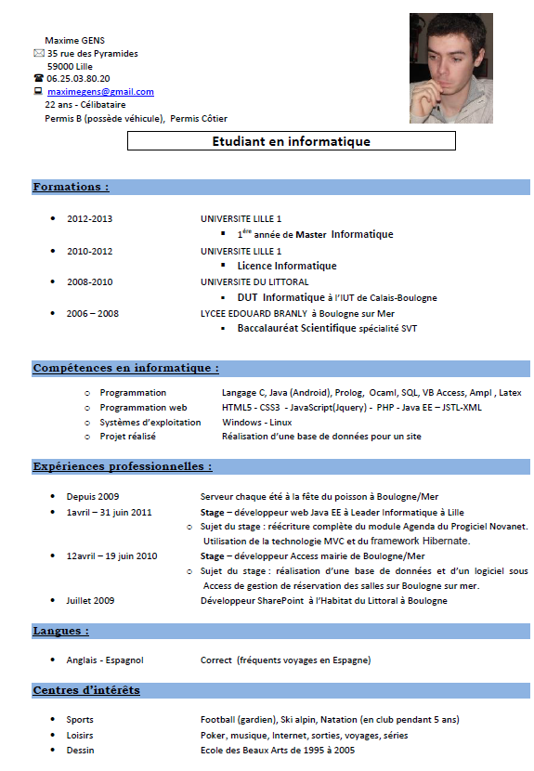

Gestion des réponses
Voir mes réponses
Présentation
Etat de l’Art
Analyse
Prototype
Conclusion
Slide 17

Slide 18
Démonstration de la librairie
Présentation
Etat de l’Art
Analyse
Prototype
Conclusion
Slide 18

Slide 19
PLAN
Présentation
Etat de l’Art
Analyse
Prototype
Conclusion
Présentation
Etat de l’Art
Analyse
Prototype
Conclusion
Slide 19

Slide 20
Conclusion
Problèmes rencontrés
Difficulté à prendre en main Bluetooth et WIFI
Problème d’appareillage Bluetooth
Peu de documentation sur le WIFI-Direct
Principalement orienté sur la recherche, l’analyse
et sur le développement
Application sous forme de prototype avec librairie
Etude et Analyse terminées et détaillées
Présentation
Etat de l’Art
Analyse
Prototype
Conclusion
Slide 20
Notes:
Difficulté à prendre en main Bluetooth et WIFI
Amélioration des connaissances sur Android
Amélioration des connaissances sur les technologies sans fil
Apprentissage des méthodes de développement d’application par équipe

